Slide 1
Anomalije rasta i razvitka 1.dio
Ivana Žugec, dr.med.dent.

Slide 2
Nepravilnosti broja zuba
Mogu se pojaviti u mliječnoj i u trajnoj denticiji
Anodoncija
Hipodoncija
Hiperdoncija

Slide 3
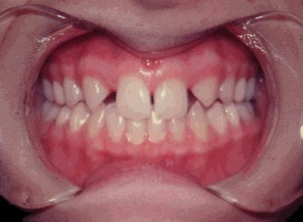
Hipodoncija
Anomalija nedostatka do 6 zuba
Mliječna i trajna denticija
Uzrok je nejasan, posljedica genetskog poremećaja
Za dijagnostiku nedostatka mliječnih zuba najpogodnija je dob djeteta od 3. do 4. godine
Kod trajnih zuba od 12. do 14. godina

Slide 4
U mliječnoj denticiji nedostaju zubi u gornjoj čeljusti
Najčešće lateralni sjekutići
U trajnoj denticiji nedostaju 2. mandibularni premolar, maksilarni lateralni sjekutić i drugi maksialrni premolar

Slide 5
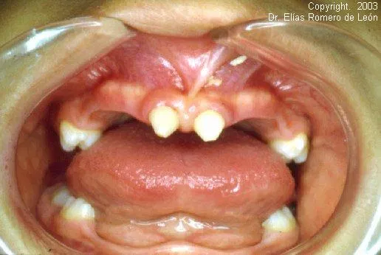
Oligodoncija
Anomalija kod koje nedostaje više od 6 zuba
Ektodermalna displazija- postoje zubi (trajni očnjaci, prvi molari)

Slide 6
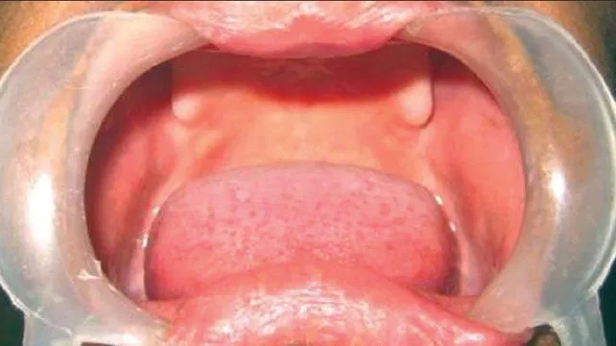
Anodoncija
Anomalija nedostatka svih zuba
Jako rijetka
U trajnoj denticiji kod pacijenata koji su imali zube u mliječnoj denticiji

Slide 7
Terapija nedostatka zuba
Multidispliniran pristup
Pedodont, ortodont, protetičar
Djelomična proteza- u trajnoj denticiji

Slide 8
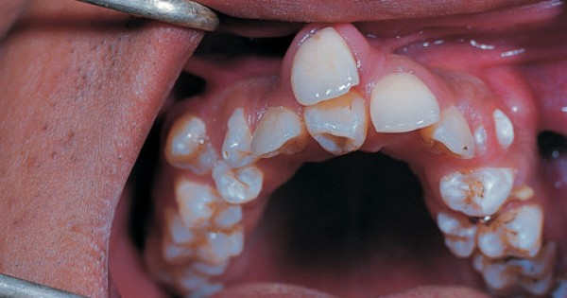
Hiperdoncija
Anomalija povećanog broja zuba
U mliječnoj denticiji je u 30-50% slučajeva praćena hiperdoncijom u trajnoj denticiji
2x češće se pojavljuje kod muškaraca nego kod žena
Češće u maksili nego u mandibuli

